Slide 1
Incidences des spécificités d’une activité en BtoB sur le mix
- Offre qui peut être moins standardisée et plus accompagnée du fait de l’implication réciproque des clients et fournisseurs (largeur et/ou profondeur de gamme ; personnalisation de l’offre)
- Des négociations possibles sur les prix en raison notamment d’un comportement d’achat professionnel inﬂuencé par le risque perçu
- Des circuits de distribution spécifiques liés au nombre restreint de clients et à la fragmentation du marché
- Des moyens de communication différents en raison principalement d’une fragmentation du marché et des modes d’informations commerciales spécifiques
Notes:
Produit
- Il existe souvent une offre catalogue qui sera modulée, aménagée en fonction notamment de la relation partenariale entre client et fournisseur. En conséquence, l’offre sera la plupart du temps personnalisée.
Prix
- L’élasticité vis-à-vis du prix sera plus forte pour les matières premières ou pour des composants standardisés que pour une machine spéciale.
Distribution
- Le choix de vendre directement, par exemple des fournitures, dépendra du volume concerné. Cela contraint le décideur à pratiquer des analyses particulièrement fines et des modes de gestion du même type (comptes-clés par exemple).
Communication
- Le dernier caractère des marchés industriels est le degré élevé d’information du client industriel. La communication devras’adresser à un acheteur dont une des missions essentielles, est précisément, la recherche de l’information auprès des fournisseurs.
L’audience est a priori acquise et non à conquérir, ce qui simplifie la tâche du vendeur mais ce qui le conduit également à satisfaire un consommateur très exigeant.

Slide 2
Incidences des spécificités d’une activité en BtoB sur la politique de produit
- Offre qui peut être moins standardisée et plus accompagnée du fait de l’implication réciproque des clients et fournisseurs (largeur et/ou profondeur de gamme ; personnalisation de l’offre)
Notes:
Le produit ne doit pas être considéré comme une constante mais comme une variable Un concept prédomine, celui de produit élargi faisant référence à l’ensemble des bénéfices promis au client industriel par l’acte d’achat En milieu industriel, un produit commercialisable est avant tout la solution à un problème.
Il importe d’intégrer la relation entre client et fournisseur, la finalisation de l’offre résultant souvent d’un dialogue
Il se définit non seulement selon une dimension matérielle mais aussi selon une dimension fonctionnelle. L’aspect matériel, c’est la référence au support physique du produit et à ses caractéristiques : poids, volume, matériaux. Quant à l’aspect fonctionnel, il correspond à l’emploi effectif du bien au sein de l’entreprise.
Un concept prédomine, celui de produit élargi, faisant référence à l’ensemble des bénéfices promis au client industriel par l’acte d’achat.
Compte tenu de la nature des relations qui s’établissent entre offreur et demandeur industriels, on peut dire que le produit industriel est un compromis entre la technologie possédée par le producteur et celle réellement utile au consommateur industriel.
Cette définition met l’accent sur l’interdépendance et sur l’exercice des pouvoirs qui s’exerce entre offreur et demandeur.

Slide 3
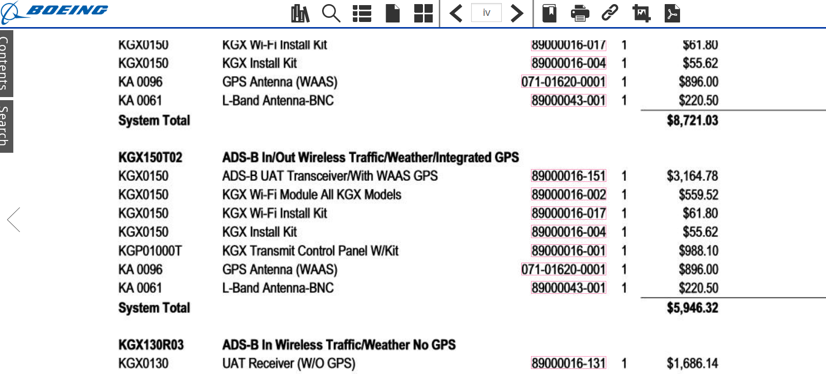
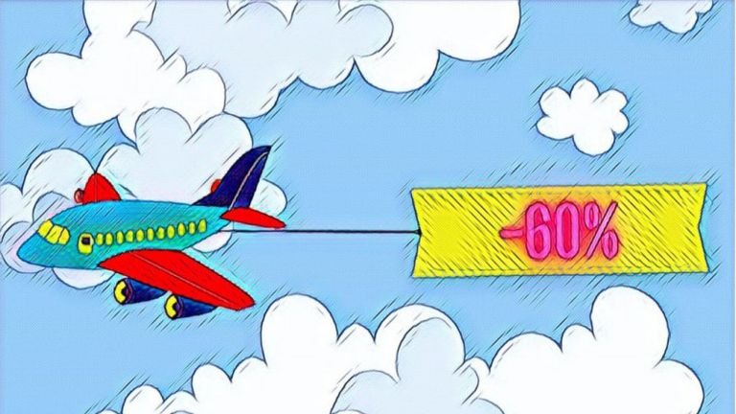
Incidences des spécificités d’une activité en BtoB sur la politique de prix
Des négociations possibles sur les prix en raison notamment d’un comportement d’achat professionnel inﬂuencé par le risque perçu.
Cliquez ICI pour lire un article sur le sujet
Notes:
La détermination du prix et par là, l’usage de la variable, sont fortement influencés par la collaboration particulière qui s’établit d’entreprise à entreprise.
La détermination du prix intègre la pratique de la concurrence par les prix et les relations financières entre acheteur et vendeur industriels.
Concernant la pratique de la variable prix, si les entreprises industrielles n’aiment pas révéler leur politique concurrentielle par une modification de leurs prix dans leurs catalogues, elles n’hésitent pas à pratiquer une politique de réductions et de remises parfois très fortes.
Les phénomènes de baisse des prix s’expliquent aussi par la concentration importante du pouvoir d’achat liée à la caractéristique de marché de petit nombre de clients.
Le type de bien est aussi à prendre en compte. Il existe une certaine rigidité des prix des produits entrant partiellement dans le produit fini (c’est vrai pour les
machines-outils spécialisées mais faux pour les véhicules industriels). Mais, le producteur de biens entrant entièrement dans le produit fini (composants par exemple) devra faire varier ses prix, car il est confronté à une réelle sensibilité de la demande.
En fait, quatre éléments majeurs doivent être relevés par le producteur confronté au problème de la fixation de ses prix :
- le rôle de son produit dans la réalisation du bien industriel fini ;
- le prix auquel est vendu le produit fini ;
- la largeur (nombre d’utilisateurs) et la profondeur (niveau) de la demande pour le produit fini ;
- le prix auquel les acheteurs industriels vendent leurs propres produits au marché de grande consommation.
On est ainsi conduit à réfléchir au type de relations financières qui s’établissent entre offreur et demandeur industriels.
Sa mise en œuvre nécessite cependant une adaptation au type de produit envisagé et surtout à la nature des relations d’entreprise à entreprise.
pour lire un article sur le sujet : https://www.zonebourse.com/cours/action/AIRBUS-SE-4637/actualite/Aeronautique-le-fantasme-du-prix-catalogue-43804862/

Slide 4
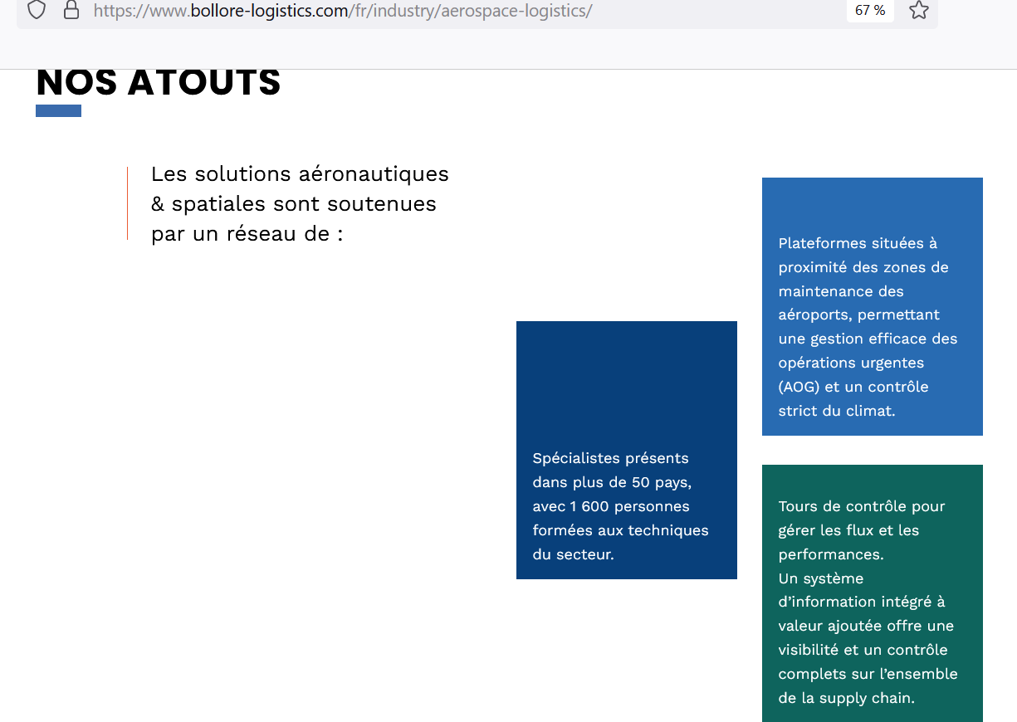
Incidences des spécificités d’une activité en BtoB sur la politique de distribution
Des circuits de distribution spécifiques liés au nombre restreint de clients et à la fragmentation du marché.
Notes:
Son rôle ne se réduit pas aux seuls aspects physiques de transfert du produit. L’objectif poursuivi est beaucoup plus large : rendre le produit disponible aux clients industriels. De façon plus précise, on peut définir la distribution comme l’ensemble des actions propres à placer le produit en position privilégiée face à l’acheteur.
Un canal est composé des différentes étapes qui s’intercalent entre le producteur et l’entreprise acheteuse. Il correspond à la notion d’itinéraire suivi par le produit. On mesure la longueur du canal au nombre d’intermédiaires qui le composent.
Une première remarque : en marketing industriel, si l’hypothèse d’un canal direct ou court est souvent vérifiée compte tenu de la spécificité des marchés et notamment du faible nombre d’agents qui y participent, il n’en subsiste pas moins une extrême diversité des formules possibles.
En fait, il existe trois partenaires possibles :
- le producteur lui-même ;
- le grossiste (appelé souvent négociant pour les biens industriels) ;
le détaillant.
La maîtrise de la distribution doit être complétée par la mise en œuvre d’une communication industrielle spécifique.

Slide 5
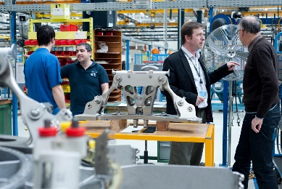
Incidences des spécificités d’une activité en B toB sur la politique de communication
Des moyens de communication différents en raison principalement d’une fragmentation du marché et des modes d’informations commerciales spécifiques.
Les actions par les hommes priment souvent sur l’action par les supports.
- Les actions par les hommes : le bouche-à-oreille, la rencontre avec les vendeurs de l’entreprise
- Les actions par les supports : la presse professionnelle, les salons professionnels, foires et expositions
Notes:
Il s’agit d’une communication portant sur des biens et des services industriels et qui s’adresse à des personnes qui appartiennent à une entreprise ou, de façon plus générale, à une organisation.
Cela signifie en premier lieu, une confrontation à l’hétérogénéité des marchés. Curieusement et paradoxalement, s’agissant de marchés de petit nombre, la communication industrielle possède un domaine excessivement large avec une extrême diversité des produits et des services.
En marketing industriel, l’action par les hommes prime sur l’action par les supports.
Le bouche à oreille est un média puissant dans un marché où tous les intervenants se connaissent et le contrôle de la pluralité des sources (le fait que toutes les manifestations de l’entreprise émettent des signaux) est très difficile.
On distingue :
- les moyens de contact (les relations publiques qui sont à la base de la pyramide) ;
- l’action média, en fait, de plus en plus il s’agit de tous les médias, même si la presse domine en termes de budget ;
- les outils complémentaires : la documentation avec un usage de plus en plus fréquent du support Internet ;
les aides à la vente.
Il faut noter que l’on s’adresse toujours à une audience a priori active et non, comme dans le cas de la grande consommation, à une audience a priori passive.
Le marketing direct, quelle que soit la technique employée, permet d’établir des relations directes avec le client en communiquant de façon interactive. Ses principales caractéristiques sont :
- transformation de l’échange dans le temps, il est considéré dans la durée et non plus dans l’instant ;
- transformation de l’échange dans l’espace : se substitue à un contrat entre l’acheteur et le vendeur une relation pouvant intégrer un réseau et plusieurs acteurs.

